Slide 1




PROJET “WEB”
REALISEE PAR :
ENCADREE PAR :
EL KANTRI Youssef
Mr.KAMLICHI IDRISSI Youness
ARDOUZ Rachid
MANSOURI Anas

Slide 2
Introduction :
On tient à préciser que le développement du site a été fait à zéro, sans aucune Template, on a tout fait à partir d’un projet vide
L’idée du site est de gerer les aliments combinant les repas au restaurant et la cuisine à la maison pour vous aider à trouver et à organiser les restaurants, les produits et les recettes qui correspondent à votre alimentation et peuvent vous aider à atteindre vos objectifs nutritionnels.
Voici les details de notre site web :

Slide 3
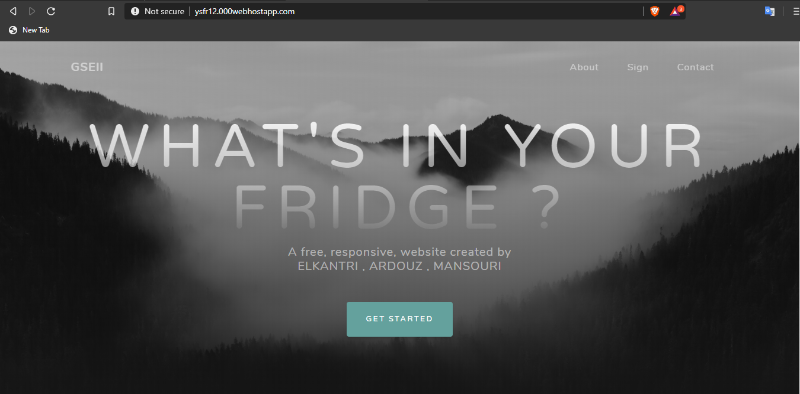
Page d’acceuil :
About : des informations sur notre site
Sign : offre la possibilité de s’inscrire, ainsi que de s’authentifier
Contact : permettre de nous contactez via E-mail

Slide 4
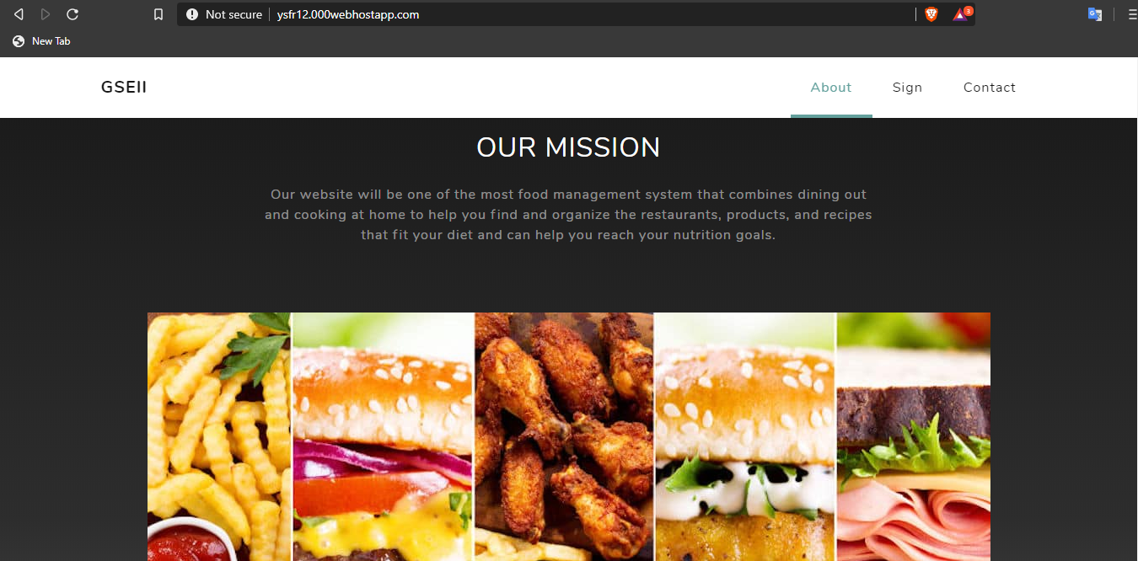
About :
Un click sur about nous fait descender au milieu de notre page d’acceuil

Slide 5
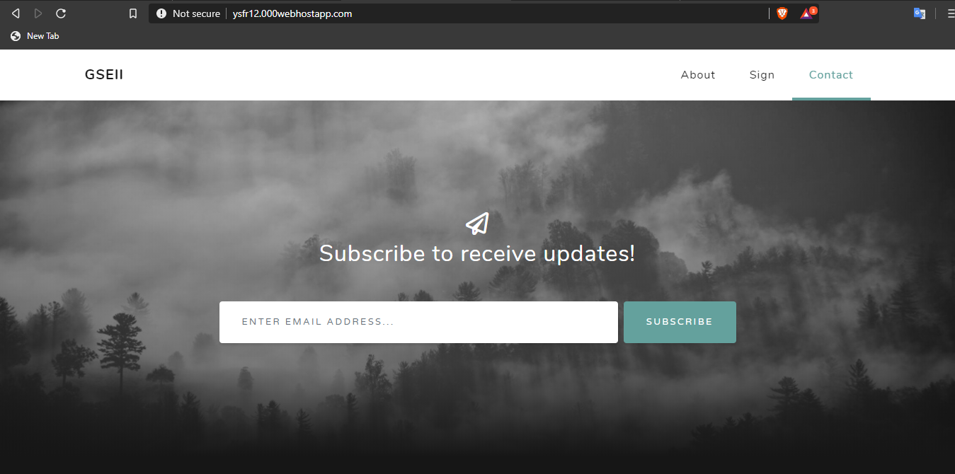
Contact :
Un click sur contact nous fait descender au bas de notre page d’acceuil

Slide 6
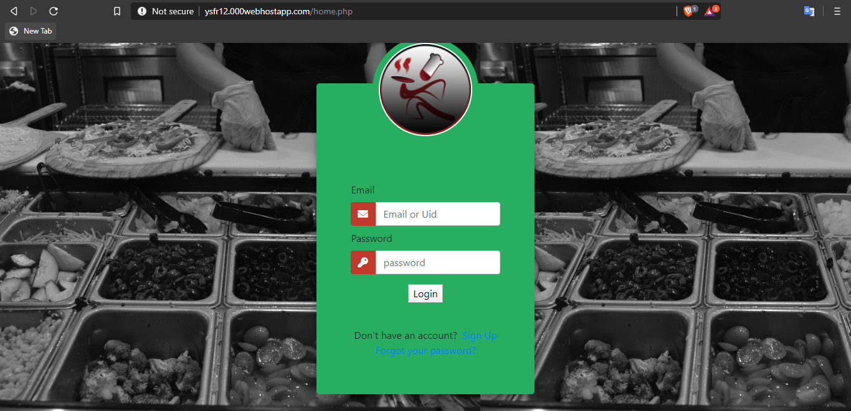
Page de Sign in :
Un click sur sign vous envoie vers une page de sign in

Slide 7
Page de sign in :
Si vous etes deja inscrit :
Vous pouvez entrez votre email ou votre UID
Puis votre mot de pass
Puis cliquez sur login
Si vous n’etes pas deja inscrit vous pouvez cliquez sur Sign up
Si vous oubliez votre mot de pass vous pouvez cliquez sur forget your password

Slide 8
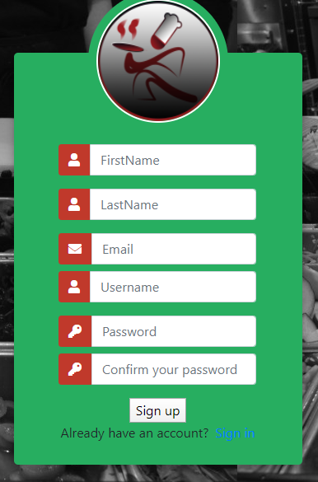

Sign up :
Dans s’il n’y a pas d’erreur l’enregistrement va se validee et vous pouvez acceder au service facilement

Slide 9
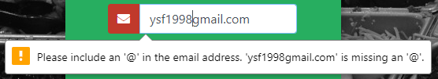
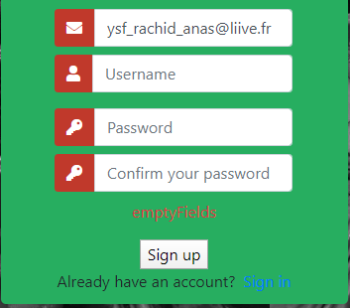
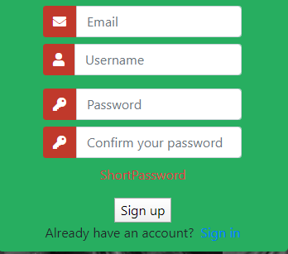
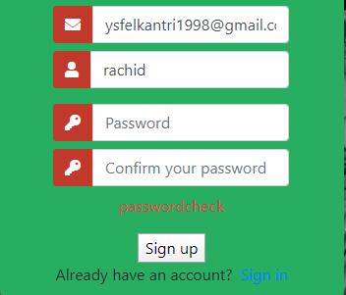
Sign up errors :
On a traite les different erreur possible dans la phase de sign up

Slide 10
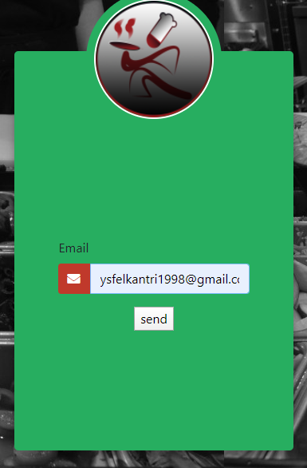
Oublie de mot de pass :
Si vous oubliez votre mot de pass vous pouvez le recuperer en cliquant sur forgot your password

Slide 11
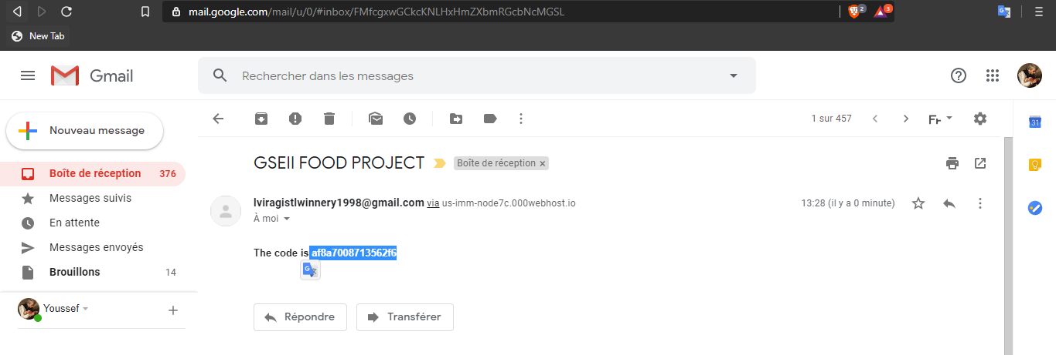
Sign up errors :
On va envoyer un message en utilisant le protocole smtp qui contient un code en hexadecimal pour la verification de votre gmail et que tu dois l’entrer dans la case code :

Slide 12
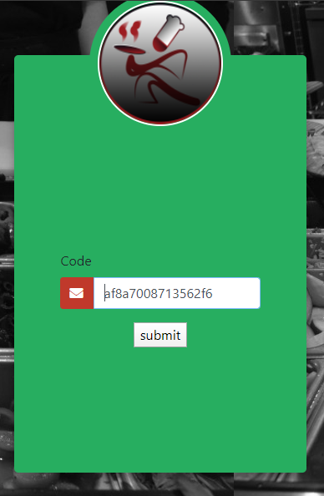
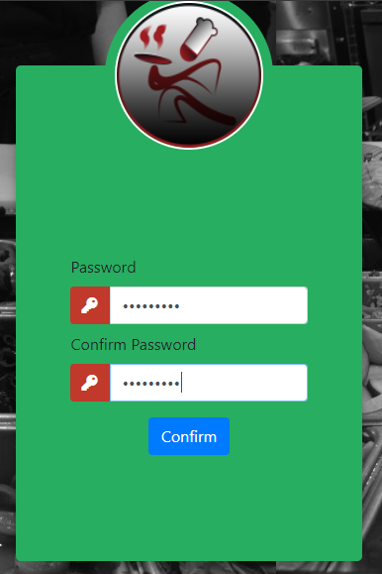
Oublie de mot de pass :
Apres la verification, vous pouvez entrez votre nouveau mot de pass et s’identifier facilement

Slide 13
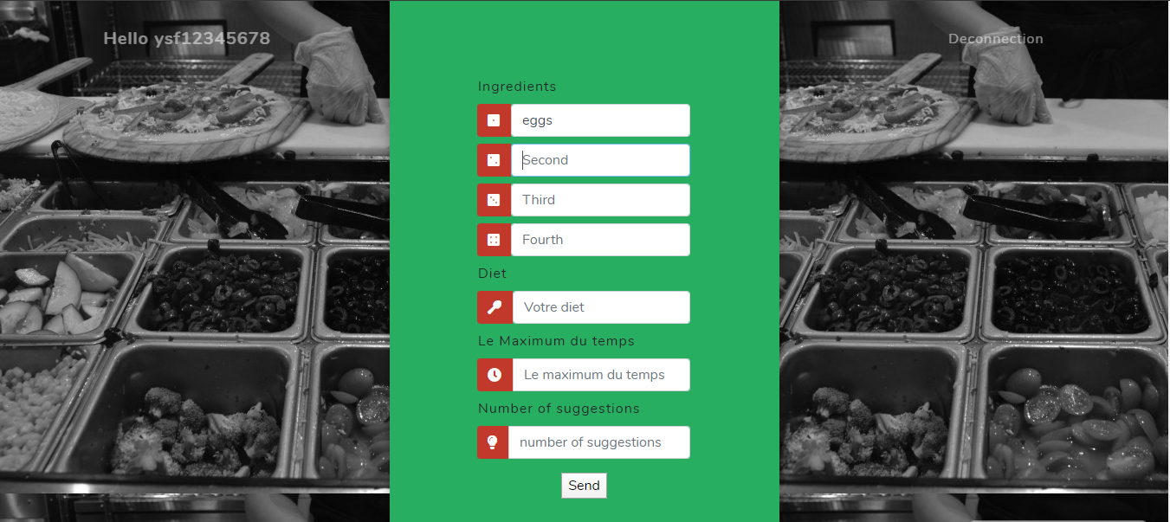
Notre service :
Si votre login est correcte vous avez acces a notre service :

Slide 14
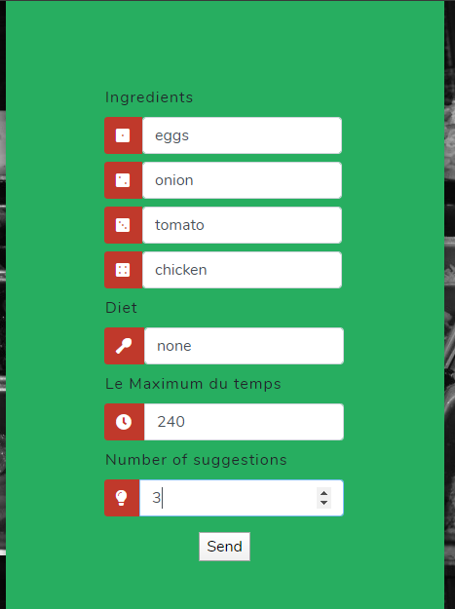
Service :
Notre page de service vas vous permettre d’inserer avec un auto-complete :
4 noms des ingredients que vous avez dans votre refrigirateur
Votre diet si vous suivez un
Le maximum du temps pour que le plat soit pret
Le nombre de suggestions

Slide 15
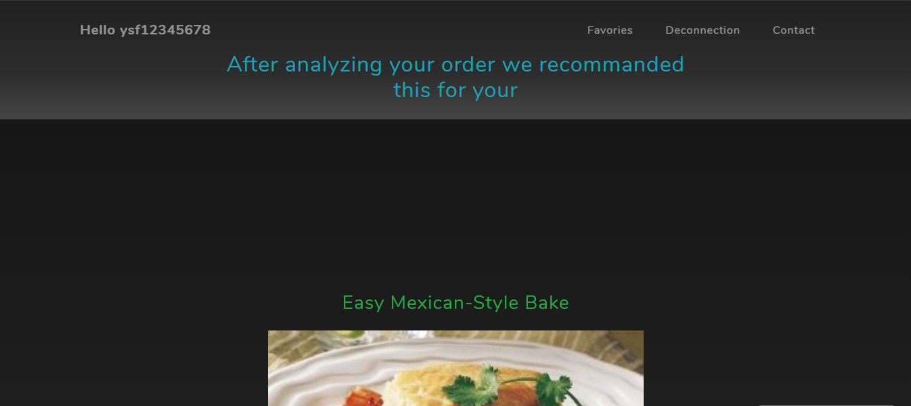
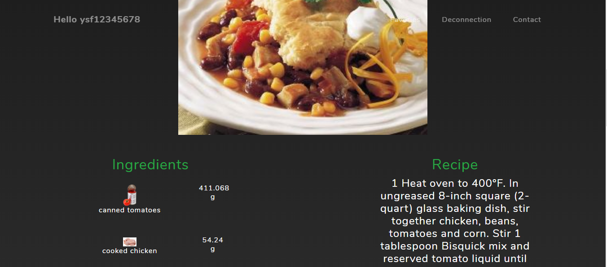
Resultat du recherche :

Slide 16
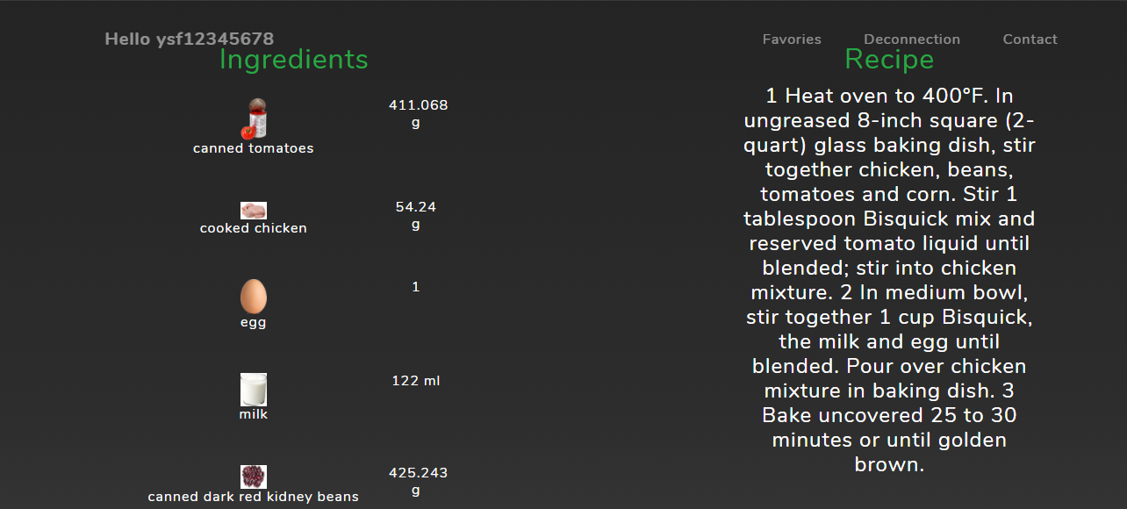
Comme on a vu dans le slide precedent : on a :
Les ingredients :
La recette :

Slide 17

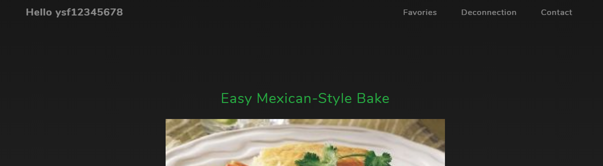
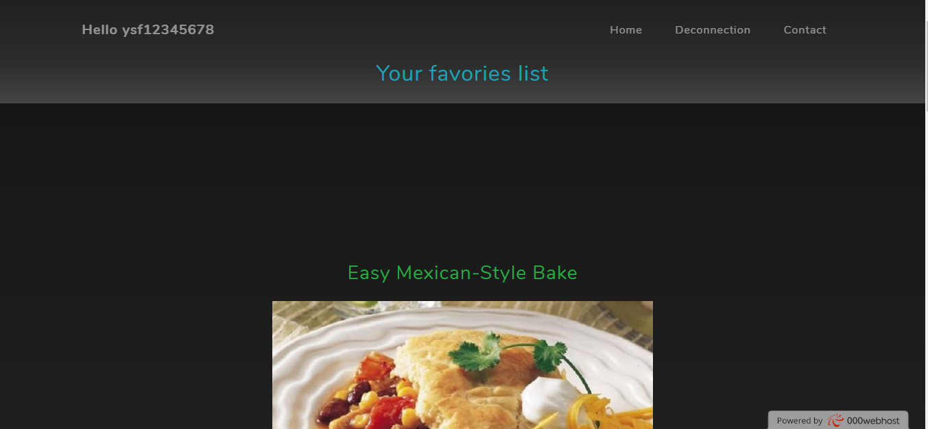
Add to favories :
On a un bouton si vous voulez creer votre liste des favories ou ajouter un element a cette liste :
Ce bouton “favories” affiche tous simplement votre liste des favories

Slide 18
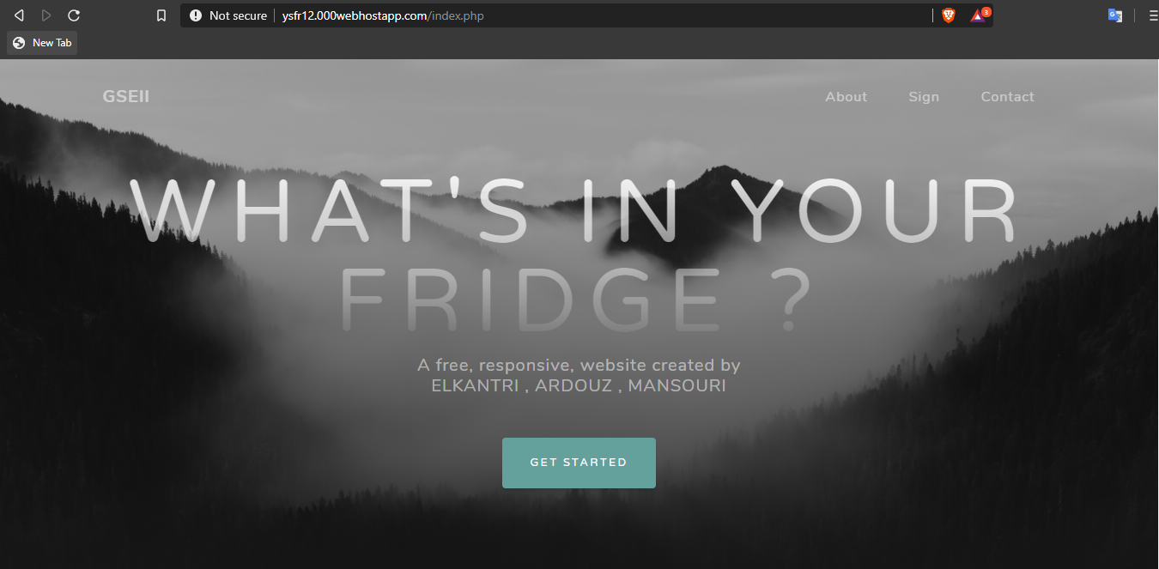
Deconnection :
Lorsqu’on va cliquer sur le bouton deconnection On supprime la cession de l utilisateur et donc aller a la page d’acceuil .

Slide 19
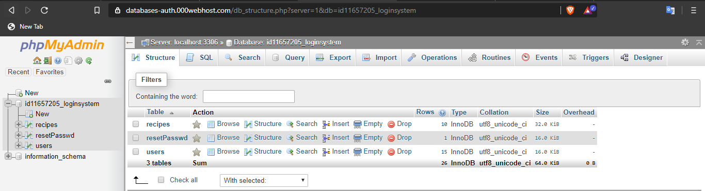
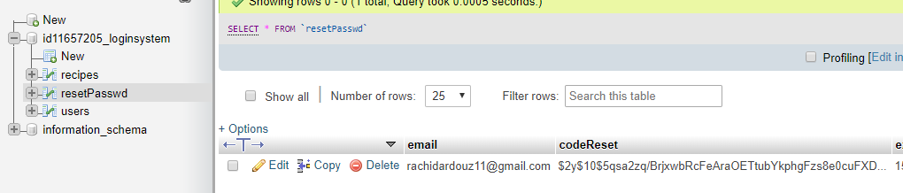
Data base :
On a utilisee mysql :
On a cree 3 tableaux :

Slide 20
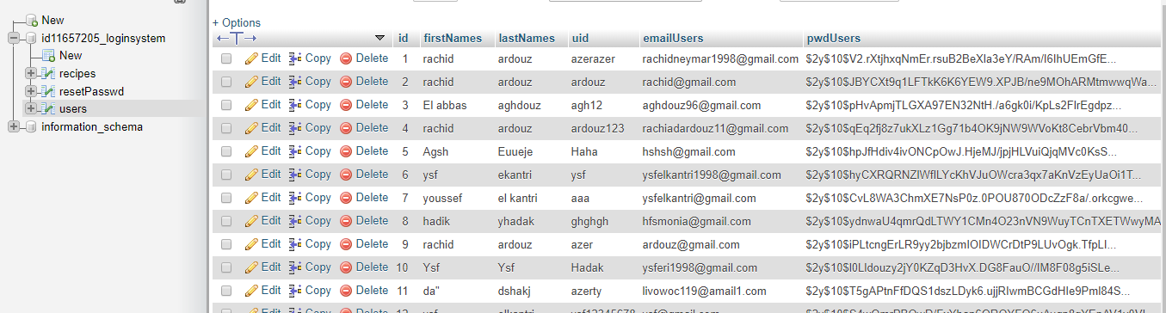
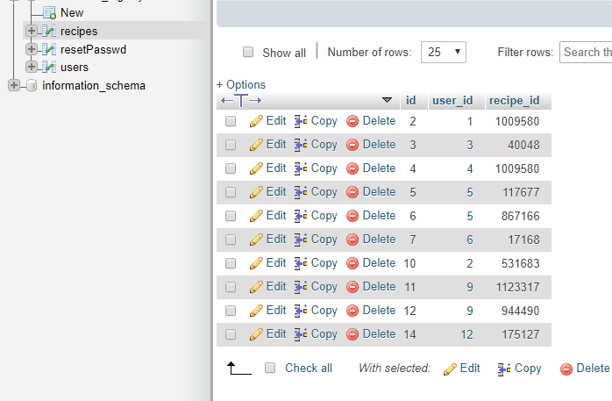
Users table
Recipes table

Slide 21
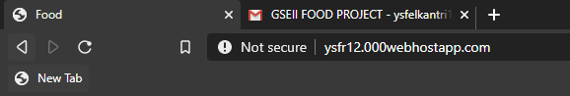
host server :
On a hebergee notre site web dans un host server partagee qui est gratuit “000webhost” ;
Donc on a bien choisie un domaine name pour notre site :
Puisque le serveur est gratuit on a juste trouvez ce host name qui n’est pas payant ;
http://ysfr12.000webhostapp.com/

Slide 22
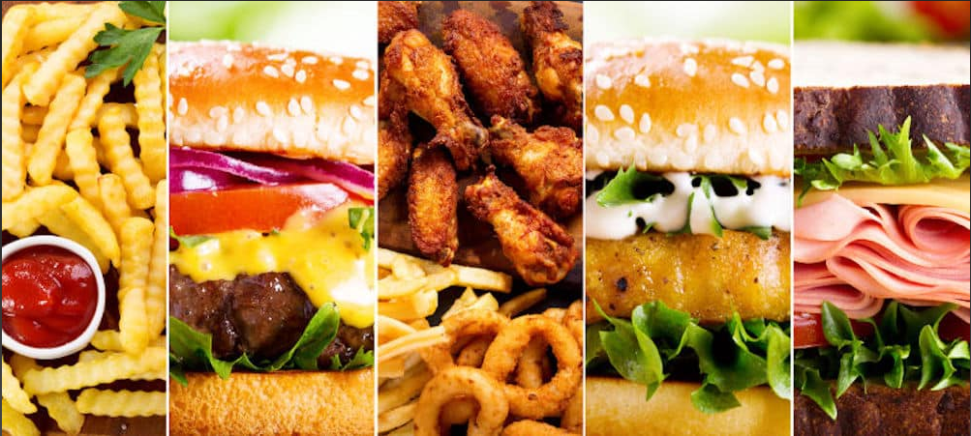
Merci Beaucoup

